Slide 1
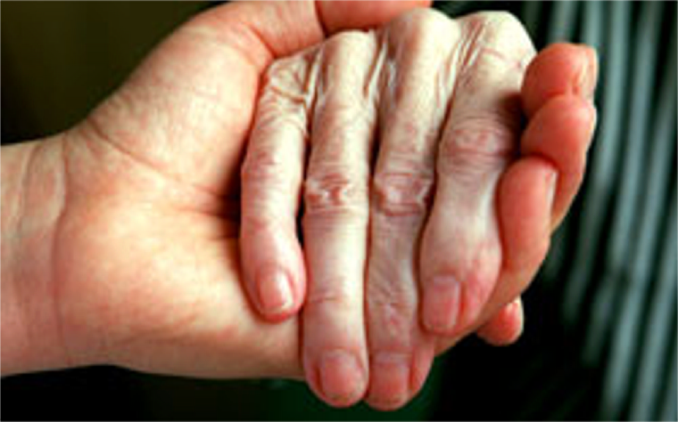
Leiden
Mit-
-schaft
Menschsein für andere
-
Die Not der anderen sehen und helfen

Slide 2
Ziele des Projekts
Neue Lebensbereiche kennen lernen
Verständnis für Not gewinnen
Sich selbst als helfenden Menschen erleben
Selbstwertgefühl stärken: Ich werde gebraucht
Zum sozialen Engagement anregen
Reifungsprozesse anstoßen
Umgang in Schule und Klasse ändern

Slide 3
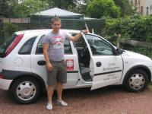
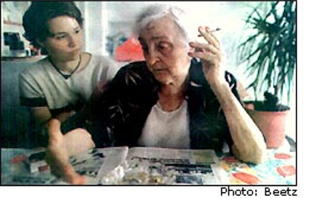
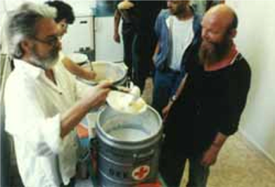
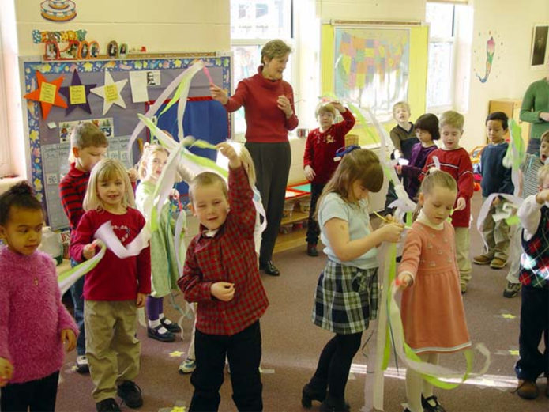
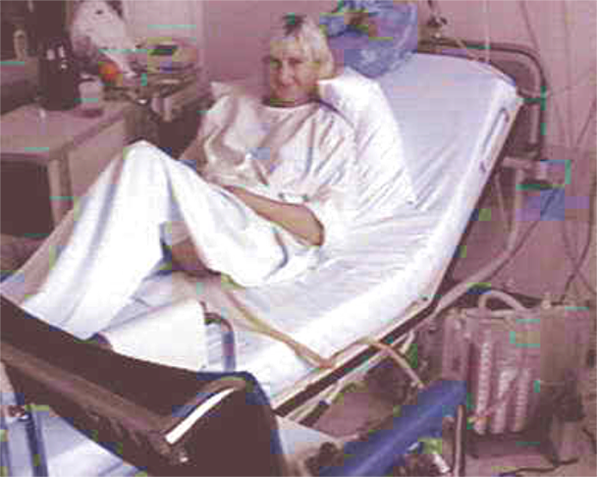
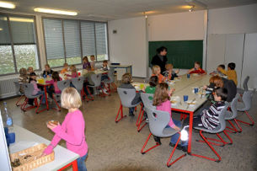
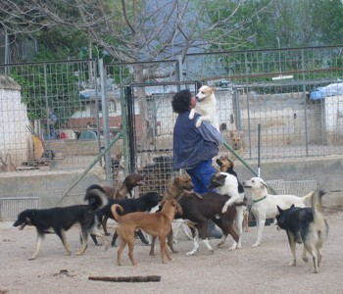
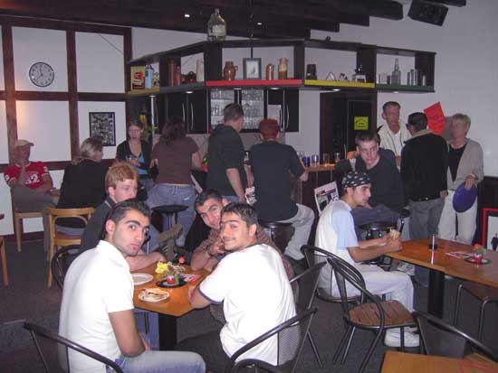
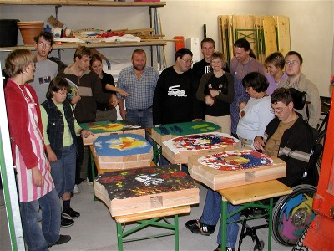

Slide 4
Ablauf
Suche einer Praktikumstelle
Altenheime
Pflegedienste
Behinderteneinrichtungen
Krankenhäuser
Jugendhilfe
Integrations-Kindergärten
Feuerwehr
Tafel
Pfarreien
Förderschul-Horte
Tierheim
... überall wo Menschen auf Hilfe angewiesen sind.
Achte bei der Auswahl darauf, wie viel Du Dir zumuten möchtest! Ein höherer Einsatz bringt auch eine tiefere Erfahrung.

Slide 5
Wähle eine Einrichtung aus der Liste, die Dich anspricht.
Wenn Du eine eigene Einrichtung hast, sprich das mit uns ab.
Dann setzt Du Dich telefonisch mit der Einrichtung in Kontakt.
Du machst einen Gesprächstermin aus und bringst dazu mit: * Brief an die Einrichtungen
* Praktikumsvereinbarung
Beim Gesprächstermin füllst Du mit der Einrichtung die Praktikumsvereinbarung aus.
Die Praktikumsvereinbarung legst Du bitte ausgefüllt in mein Fach.
Melde Dich bei der Freiwilligenagentur an
(Das ist wichtig für die Versicherung!)

Slide 6
Ablauf
2) Praktikumsvertrag
In einem Vertrag verpflichtest Du Dich...
die Hausordnung einzuhalten.
die Arbeitszeiten einzuhalten.
bei der Arbeit mitzuhelfen.
Die Einrichtung verpflichtet sich...
Deine Arbeitskraft nicht zu missbrauchen.
Dir Gelegenheit zum Kontakt mit Menschen und zur Erfahrung zu geben.
Deine – körperlichen und psychischen- Grenzen zu akzeptieren.

Slide 7
Ablauf
3) Praktikum
Einsatzzeit ca. 30 Stunden
(Bitte Nachweisblatt führen)
Besuch durch mich / Freiwilligenagentur
(Bitte mögliche Zeiten rechtzeitig mitteilen!)
Jederzeit Kontakt zu mir, wenn Probleme

Slide 8
Ablauf
4) Bewertung
Rückmeldebogen der Einrichtung bitte
bis 15. Juli zu mir
Rückmeldebogen wird zusammen mit
einem Zertifikat der Schule zur Praktikumsbestätigung
Evt. Abschlusstreffen im Juli

